Slide 1
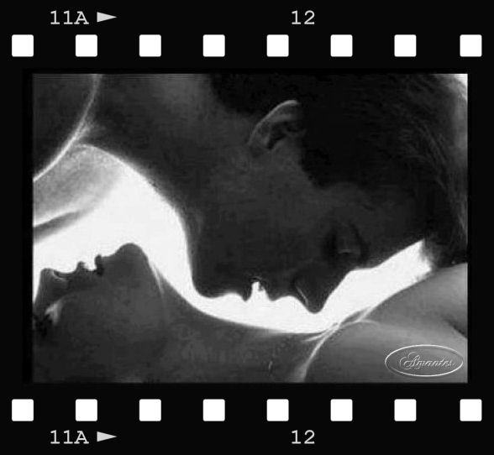

TODO CASAL DEVERIA LER
Artur da Távola

Slide 2
Aos casados há muito tempo aos que não casaram, aos que vão casar, aos que acabaram de casar, aos que pensam em se separar,
...aos que acabaram de se separar, aos que pensam em voltar...

Slide 3
Por mais que o poder e o dinheiro tenham conquistado uma ótima posição no ranking das virtudes, o amor ainda lidera com folga.
Tudo o que todos querem é amar.
Encontrar alguém que faça bater forte o coração e justifique loucuras.

Slide 4
Que nos faça entrar em transe, cair de quatro, babar na gravata.
Que nos faça revirar os olhos, rir à toa,
cantarolar dentro de um ônibus lotado.
Tem algum médico aí???
Depois que acaba esta paixão retumbante,
sobra o que?

Slide 5
O amor.
Mas não o amor mistificado,
que muitos julgam ter o poder de fazer levitar.
O que sobra é o amor que todos conhecemos,
o sentimento que temos por mãe, pai, irmão, filho.
É tudo o mesmo amor, só que entre amantes existe sexo.

Slide 6
Não existem vários tipos de amor,
assim como não existem três tipos de saudades,
quatro de ódio, seis espécies de inveja.
O amor é único, como qualquer sentimento,
seja ele destinado a familiares, ao cônjuge ou a Deus.

Slide 7
A diferença é que, como entre marido e mulher não há laços de sangue, a sedução tem que ser ininterrupta.
Por não haver nenhuma garantia de durabilidade,
qualquer alteração no tom de voz nos fragiliza,
e de cobrança em cobrança acabamos por sepultar uma relação que poderia ser eterna.

Slide 8
Casaram. Te amo prá lá, te amo prá cá.
Lindo, mas insustentável.
O sucesso de um casamento exige mais do que declarações românticas.
Entre duas pessoas que resolvem dividir o mesmo teto, tem que haver muito mais do que amor,
e às vezes nem necessita de um amor tão intenso.

Slide 9
É preciso que haja, antes de mais nada, respeito.
Agressões zero.
Disposição para ouvir argumentos alheios.
Alguma paciência... Amor, só, não basta.

Slide 10
Não pode haver competição. Nem comparações.
Tem que ter jogo de cintura para acatar regras
que não foram previamente combinadas.
Tem que haver bom humor para enfrentar imprevistos, acessos de carência, infantilidades.
Tem que saber levar. Amar, só, é pouco.

Slide 11
Tem que haver inteligência.
Um cérebro programado para enfrentar tensões pré-menstruais, rejeições, demissões inesperadas, contas pra pagar.
Tem que ter disciplina para educar filhos,
dar exemplo, não gritar. Tem que ter um bom psiquiatra.
Não adianta, apenas, amar.

Slide 12
Entre casais que se unem visando à longevidade do matrimônio
tem que haver um pouco de silêncio, amigos de infância,
vida própria, um tempo pra cada um. Tem que haver confiança.

Slide 13
Uma certa camaradagem, às vezes fingir que não viu,
fazer de conta que não escutou.
É preciso entender que união não significa,
necessariamente, fusão. E que amar, 'solamente', não basta.

Slide 14
Entre homens e mulheres que acham que o amor é só poesia, falta discernimento, pé no chão, racionalidade.
Tem que saber que o amor pode ser bom, pode durar para sempre,
mas que sozinho não dá conta do recado.
O amor é grande mas não é dois.

Slide 15
É preciso convocar uma turma de sentimentos
para amparar esse amor que carrega o ônus da onipotência.
O amor até pode nos bastar, mas ele próprio não se basta.

Slide 16
Um bom amor aos que já têm!
Um bom encontro aos que procuram!
E felicidades a todos nós!

Slide 17
Um fraterno abraço aos amigos

